Slide 1
MULTI の導入
中村 尚樹
Mul23_exercises.pdf

Slide 2
実行
指定パラメーター
・大気モデル(Val3, et…)
・解く原子モデル(6-level H, Ca, …)

Slide 3
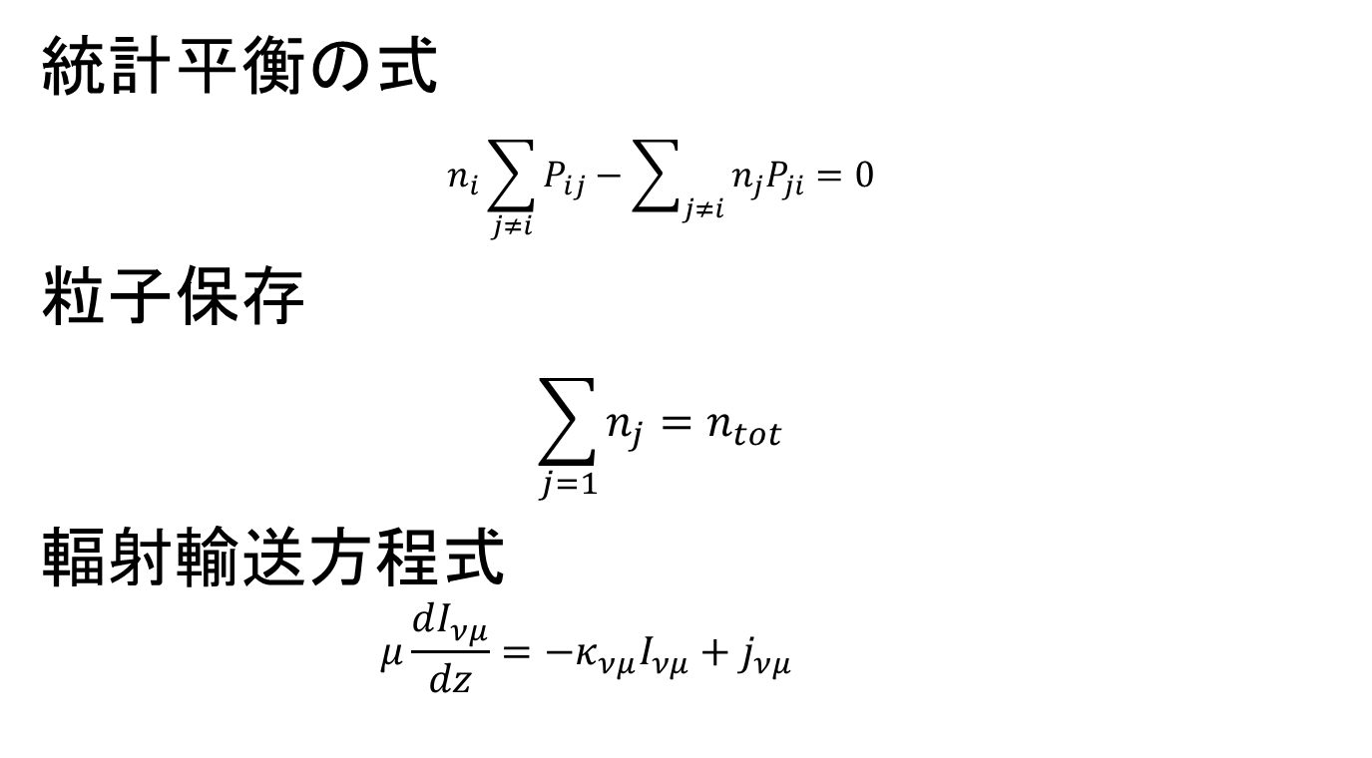
解いているもの
解いている変数
モデルのみに依存
両方に依存
統計平衡の式
$$n_{i}\sum_{j≠i}{P_{ij}}−\sum_{j≠i}{{n_{j}P}_{ji}}=0$$
粒子保存
$$\sum_{j=1}{n_{j}}=n_{tot}$$
輻射輸送方程式
$$μ\frac{dI_{νμ}}{dz}={−κ}_{νμ}I_{νμ}+j_{νμ}$$
$$P_{ij}=R_{ij}+C_{ij}$$
radiation collision
$$κ_{νμ}=κ_{νc}+α_{ij}(n_{i}−G_{ij}n_{j})$$
$$j_{νμ}=j_{νc}+\frac{2hν^{3}}{c^{2}}G_{ij}α_{ij}n_{j}$$

Slide 4
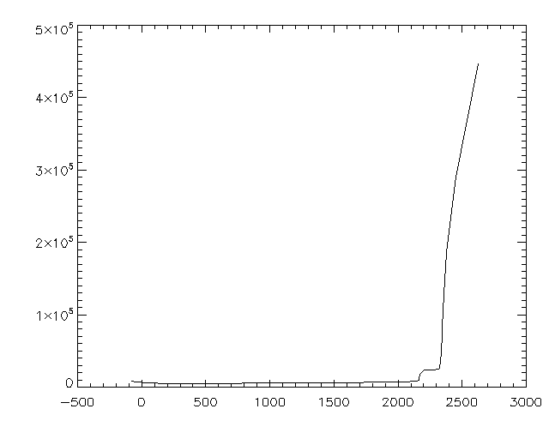
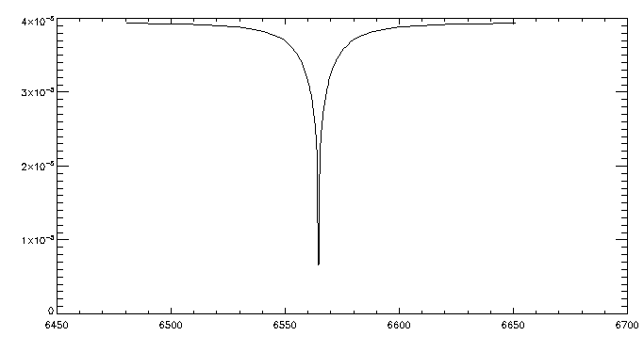
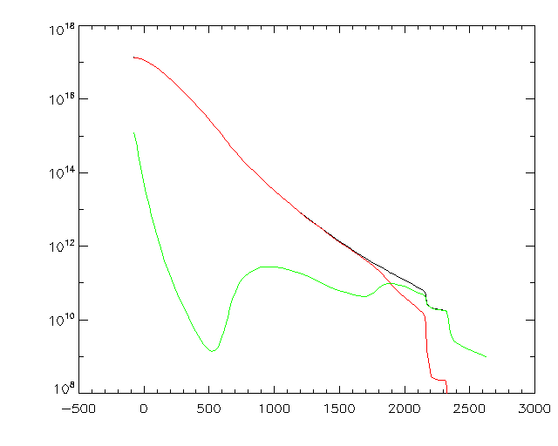
H6(6 level 水素),Val3c
temperature
6 level(5 準位 + 連続) ⇒ 15 transition
Balmer(2⇒3) 6565Å
Balmer line intensity (μ=0.95)
Number density
(black total, red level 1, green ionized)

Slide 5
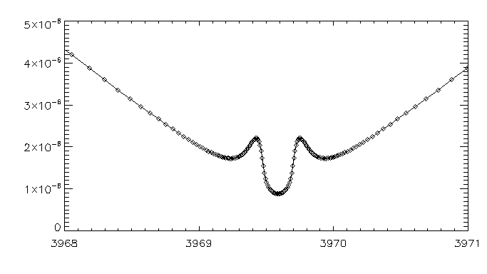
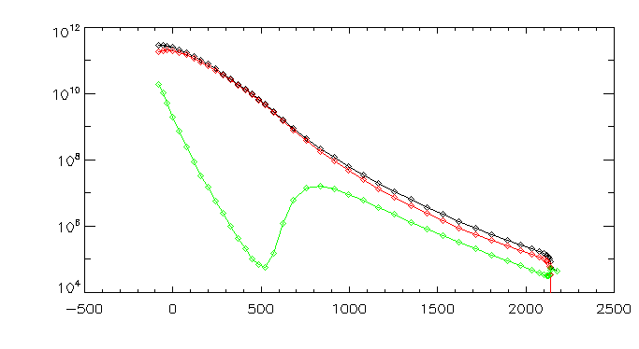
Ca6(6 level Ca),Val3c
6 level(5 準位 + 連続) ⇒ 15 transition
(10 transition ?)
CaIIH 3970Å
Number density
(black total, red level 1, green ionized)
CaIIH line intensity (μ=0.95)

Slide 6
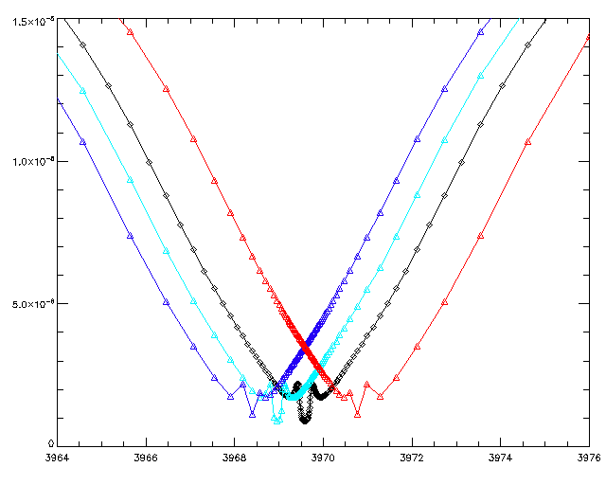
Ca6(6 level Ca),Val3c+doppler
CaIIH line intensity (μ=0.95)
Doppler velocity
+100 km/s
+50km/s
0km/s
-100 km/s

